Slide 1
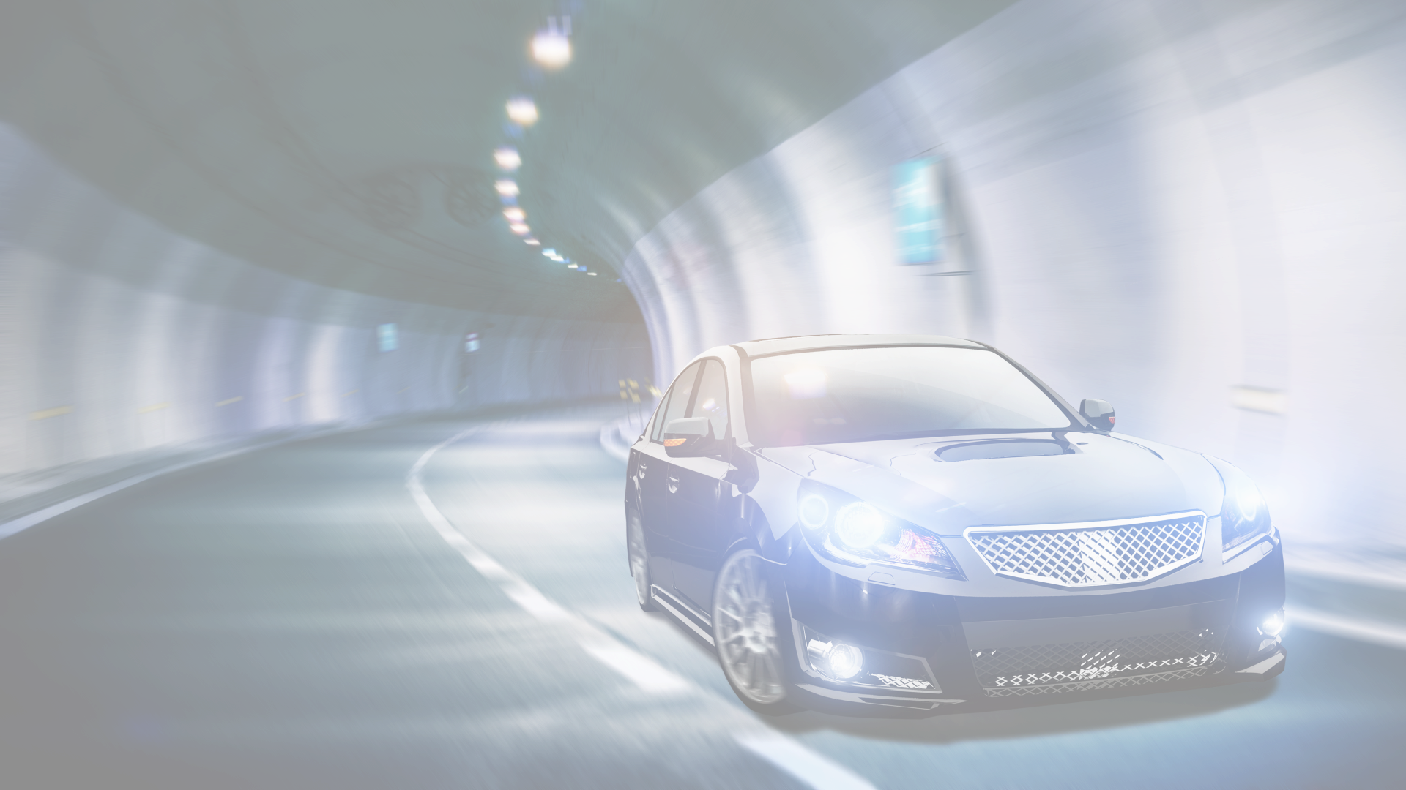
전기차 SNS 텍스트 분석을 통한
전기차 활성화 방안 도출
: 연도별 토픽 변화 및 키워드의 변화를 중심으로
2021 데이터 청년 캠퍼스
연세대학교 데이트할 바엔 데이터 팀
김수린, 임수진, 장기석, 전태양

Slide 2
목차
01
프로젝트 배경 및 프로세스
02
데이터 수집
03
데이터 전처리
04
EDA
05
분석 내용
06
결론
07
의의 및 한계점

Slide 3
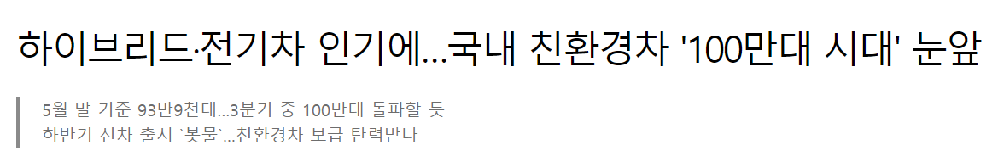
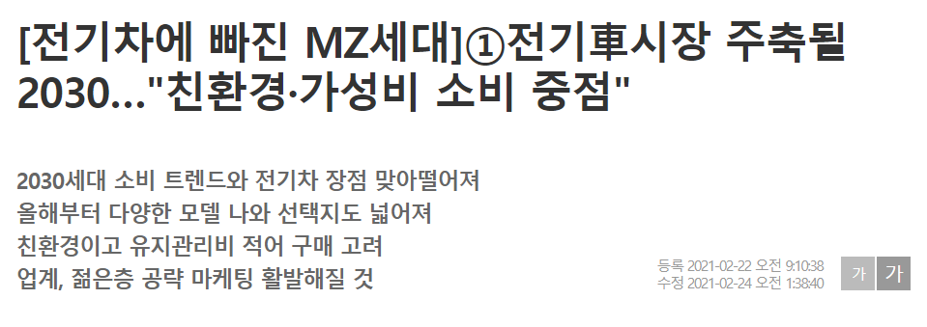
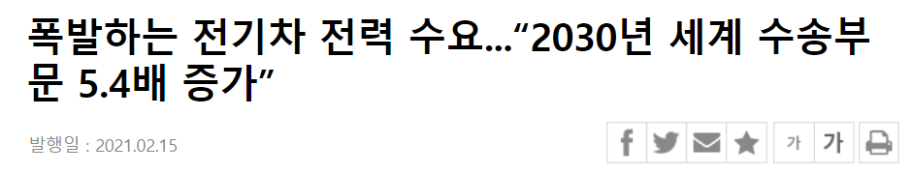
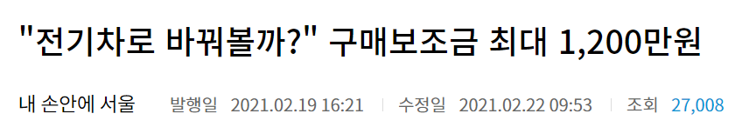
01. 프로젝트 배경 및 프로세스
배경 소개
환경에 대한 관심 증가 및 정부의 지원사업 영향으로 친환경차의 수요가 빠르게 증가

Slide 4



01. 프로젝트 배경 및 프로세스
주제 소개
주요 키워드를 파악하여
전기차와 관련한
국내의 주요 관심사항 파악
국내 전기차 수요가 증가함에 따라
국내의 전기차 인식 파악에 대한 필요성 대두
국제사회의 온실가스 감축 움직임에 발맞추어
무공해차량인 전기차의 국내 보급 가속화 방안 필요
시간의 흐름에 따른 인식 및
키워드 변화를 조사하여
전반적 인식 트렌드 파악 및
전기차 활성화 방안 도출

Slide 5
01. 프로젝트 배경 및 프로세스
프로세스
블로그, 카페, 유튜브,
블라인드 사이트
LDA 토픽 모델링
웹 크롤링
연도별 토픽 변화 및 키워드의 변화 파악
연관 규칙 분석
리뷰 데이터
(총 181,874개)
명사, 형용사 추출
무의미한
명사, 형용사 제거
유사도를 바탕으로
특정 키워드에 대한 인식 파악
Word2Vec
유튜브 리뷰 데이터
(총 93,760개)
ㅍ
n-gram
긍/부정 분류를 통한
불만 사항 파악 및 개선
감성분석

Slide 6
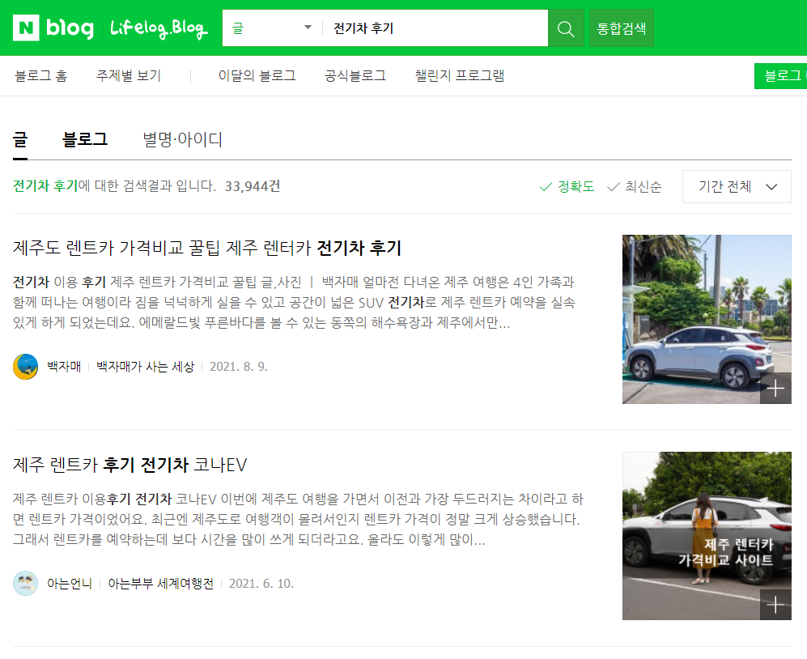
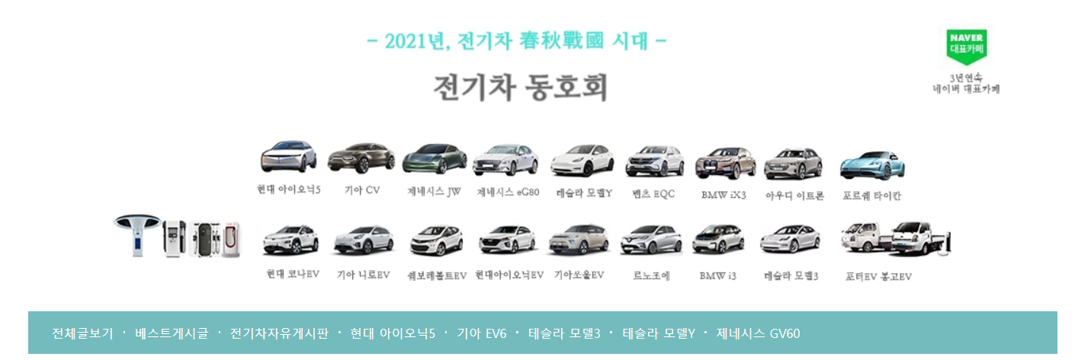
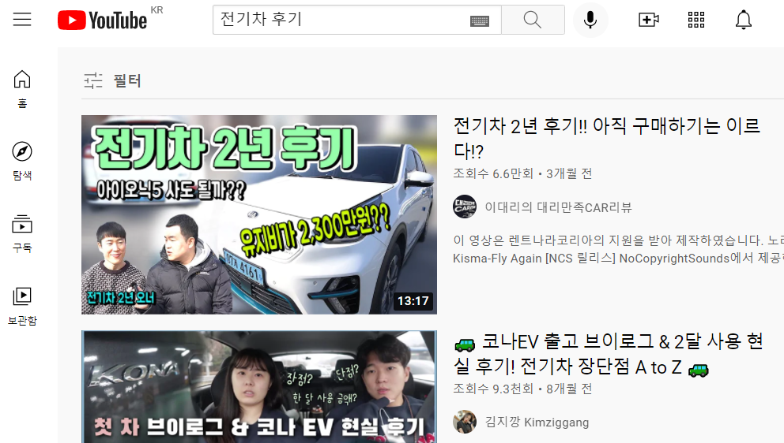
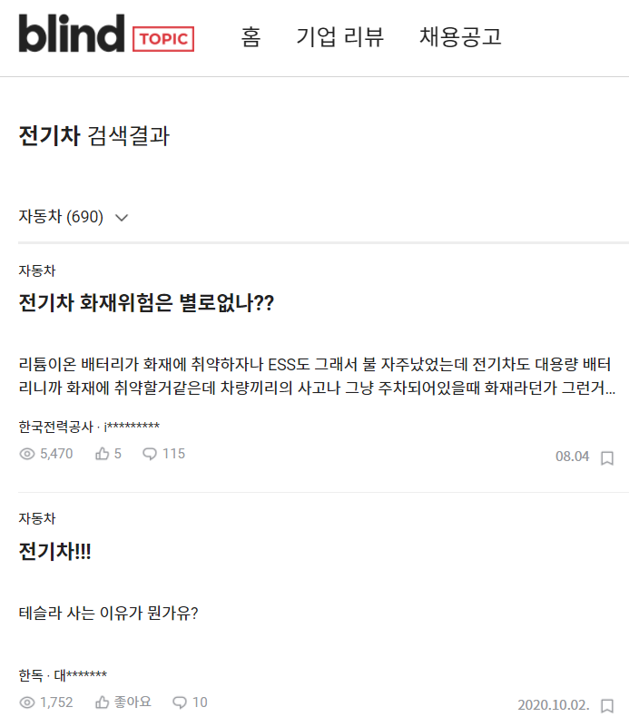
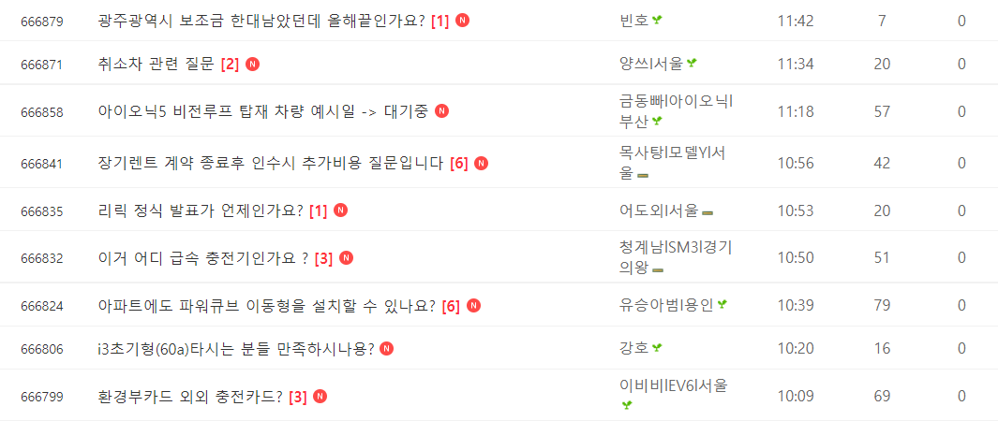
02. 데이터 수집
- Python Crawling
네이버 블로그, 네이버 카페(전기차 동호회 Q&A게시판), 유튜브, 블라인드에서 크롤링
키워드 : <전기차, 전기자동차> ‘후기‘, ‘리뷰’, ‘사용기’, ‘시승기’, ‘운행기’, ‘주행기’, ‘장단점‘
수집기간 : 2016 ~ 2021 (2016년 : 아이오닉 출시 연도)
자동차 & 블라블라 게시판
Q&A 게시판
[네이버 블로그]
[네이버 카페]
[유튜브 댓글]
[블라인드]
Selenium 사용
Selenium 사용
Selenium & API 사용
Selenium 사용
12,600 개
48,812개
108,894개
11,568개
→ 제목, 본문 내용, 작성자, 작성 날짜 크롤링 (총 181,874 개)

Slide 7
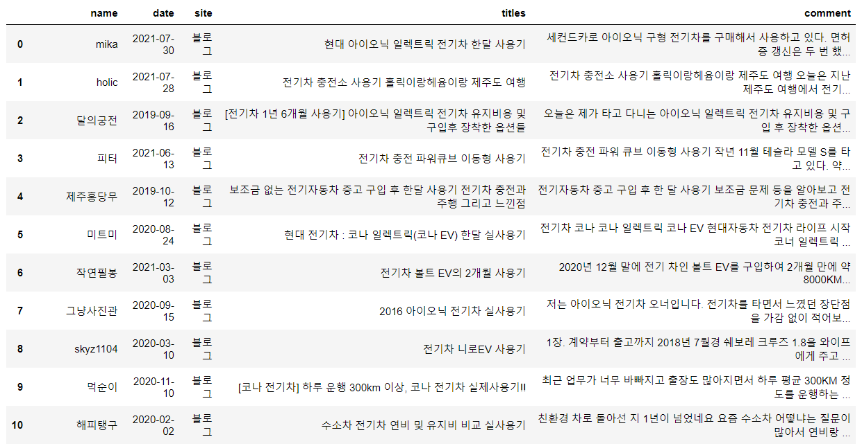
02. 데이터 수집
최종 데이터셋

Slide 8
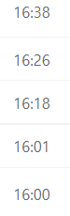


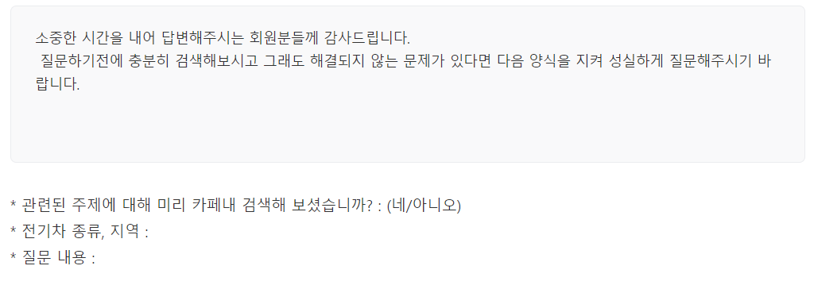
03. 데이터 전처리
24시간이 지나지 않은 경우, 날짜 형식이 아닌 시간 형식(ex. 8시간 or 작성시간 16:42) 등으로 표시됨
‘날짜(date)’ 열 전처리
→ 날짜 형식으로 바꿔줌
‘날짜(date)’ 열을 object 타입에서 datetime 타입으로 변환
카페 공통 문구 삭제
네이버 카페의 경우, 공통 문구 양식이 존재
→ 해당 공통 양식을 삭제
중복 제거 & 결측치 제거
중복되는 블로그, 카페, 블라인드 본문, 유튜브 댓글들의 값 모두 중복 제거
크롤링 중 누락되어 결측치가 존재하는 행 삭제

Slide 9
03. 데이터 전처리
1. 특수문자 제거
2. py-hanspell을 이용한 맞춤법 검사 함수 정의
1. 특수문자 제거
2. 맞춤법 검사
타임스탬프, 링크(http), 특수문자 및 이모티콘,
자음 및 모음, 불필요한 공백 제거 + 영어 대문자
네이버 맞춤법 검사기를 기반으로 만들어진
py-hanspell 라이브러리 사용
네이버 맞춤법 검사기 특성상, 500자 제한으로 인해 500자씩 맞춤법을 검사하는 함수 정의
맞춤법을 잘 교정해주며 띄어쓰기 또한 보정되어 리뷰 데이터 특성에 적합하다고 판단
→ 한글, 영어, 숫자만 추출하는 함수 정의
'충전효욜은 telsa 거가 제일 좋은 거 같던데, 차라리 그 기술을
표준으로 만들면 좋을 거 같아요ㅋㅋㅋ^^'
맞춤법 검사 전 | 맞춤법 검사 후
충전효욜은 TESLA | 충전효율은 TESLA
빠르게 늘고 잇다 | 빠르게 늘고 있다
절대 안됀다고 합니다 | 절대 안된다고 합니다
'충전효욜은 TELSA 거가 제일 좋은 거 같던데 차라리 그 기술을
표준으로 만들면 좋을 거 같아요'

Slide 10
03. 데이터 전처리
3. 광고 블로그 제거
4. 불필요한 키워드 제거
3. 광고 블로그 제거
4. 불필요한 키워드 제거
네이버 블로그 특성상, 광고를 포함한 블로그가 많이 존재
SNS 크롤링 특성상, 분석 목적과는 다른 키워드를 포함한 리뷰들이 다수 존재
→ 광고 블로그로 추정되는 작성자 리스트 정의
본문(제목)에 해당 키워드가 포함되어 있으면 제거
본문 :
[더블유중고차, 리퍼스카, 자유여행자, 쭝카, 쏭카,
윈드킹 동서울점, 전기차 서팀장, 카스페이스 울산점,
장기렌터카 이팀장, 노이즈킹 대전지사, …]
[주식, 앱테크, 부동산, 맛집, 호텔, 증시, 코스피, 코스닥, 우도, 땅콩,…]
제목 :
[카트, 스쿠터, 여행, 책리뷰, 아이나비, 교육, 중고차, 할부, 음악, 청소기,…]
특정 키워드가 제목에 포함되어 있으면 제거 방지
해당 리스트를 바탕으로 광고 블로그 제거
[아이오닉, 아이오닉&시승기, 테슬라, 테슬라&시승기, 충전&사용기,
전기차&사용, 시승 후기, 주차장&충전, 충전 후기, …]

Slide 11
03. 데이터 전처리
5. 형태소 분석기 선정 (Mecab)
5. 형태소 분석기 선정
형태소 분석 전 | Okt | Mecab
가정용 충전기가 | 가정, 용, 충전기, 가 | 가정용, 충전기, 가
차종마다 다르지만 | 차, 종마, 다, 다르지만 | 차종, 마다, 다르, 지만
사고 났을 때 수리비 보조금 | 사고, 났을, 때, 수리, 비, 보조금 | 사고, 났, 을, 때, 수리비, 보조금
승차감이랑은 연관이 | 승, 차감, 이랑은, 연관, 이 | 승차감, 이, 랑, 은, 연관,이
Mecab 선정 이유 : 속도가 가장 빠르며, 분석 성능이 다른 형태소 분석기에 비해 좋다고 판단
Okt : 띄어쓰기에 대해 강점이 있고 신조어를 상대적으로 잘 찾아내지만 분석의 일관성이 부족하다고 판단

Slide 12
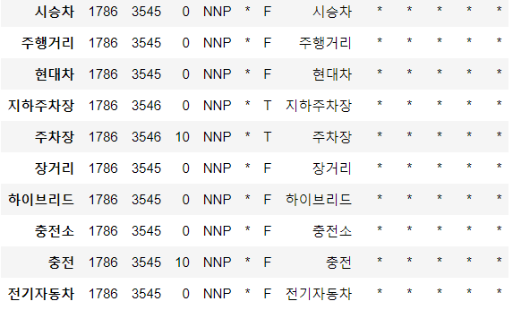
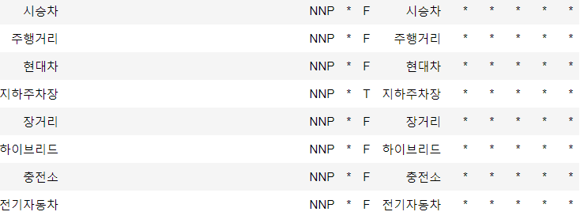
03. 데이터 전처리
6. Mecab 사용자 사전 정의 및 우선순위 조정
6. Mecab 사용자사전 정의 및 우선순위 조정
Soynlp 라이브러리의 LRNounExtractor_v2 명사 추출기 이용
→ 복합명사 빈도수 기준으로 추출해서 mecab 사용자사전에 추가
→ 사용자 사전에 포함된 단어들의 토큰화 우선순위 조정
+ 전기차 모델명, 특수 용어 (‘집 밥’ 등), … 의미 있는 용어도 추가

Slide 13
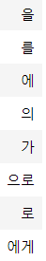
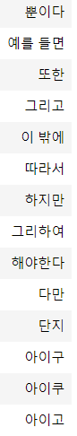
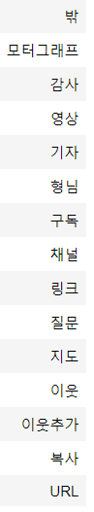
03. 데이터 전처리
7. 불용어 사전 정의 및 불용어 제거
7. 불용어 사전 정의 및 불용어 제거
예시)
많이 쓰이는 불용어를 비롯한 조사, 의미 없는 접속사, 서술어, 연결어, 의성어, 의태어, 명사를 불용어 사전으로 정의

Slide 14
03. 데이터 전처리
8. Mecab 토큰화를 이용한 품사태깅 및 명사/형용사 추출
8. Mecab 토큰화를 이용한 품사태깅 및 명사/형용사 추출
명사 추출 : NNP(일반 명사) , NNG(고유 명사), NNB (의존 명사)
외국어 추출 : SL(외국어)
형용사 추출 : VA(형용사) , XSA(형용사 파생 접미사)
** Mecab 토큰화를 이용한 명사, 외국어, 형용사 추출
토큰화 전 | 명사 토큰화 | 형용사 토큰화
오늘은 제가 타고 다니는 아이오닉 일렉트릭 전기차 유지비용에 관한 글을 써볼까 합니다 | 오늘, 아이오닉, 일렉트릭, 유지, 비용
1.5세대 전기 차라서 요즘 출시되는 코나 니로 전기차보다 주행 가능 거리가 다소 짧긴 하지만 | 세대, 전기, 요즘, 출시, 코나, 니로, 주행, 가능, 거리 | 짧다
저도 처음에는 많이 불편할 것으로 생각했는데 생각보다 쓰기가 편하고 좋습니다 | 처음, 불편, 생각, 생각 | 편하다, 좋다
VA(형용사)
NN~(명사) + XSA(형용사 파생 접미사)
형용사 원형 복원
VA(형용사)

Slide 15
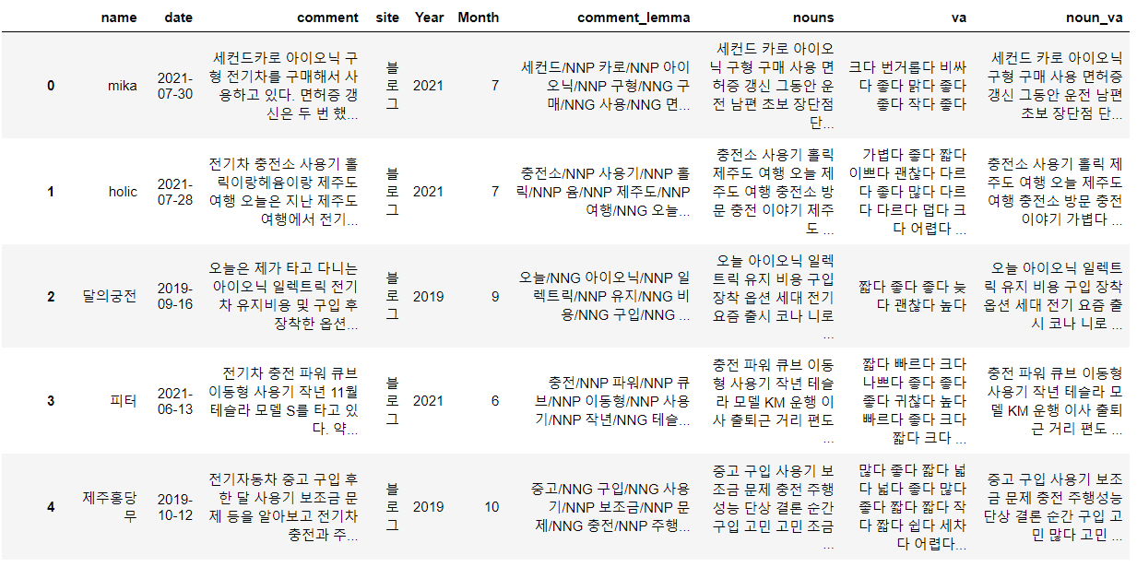
03. 데이터 전처리
최종 데이터셋 (총 165,980개)

Slide 16
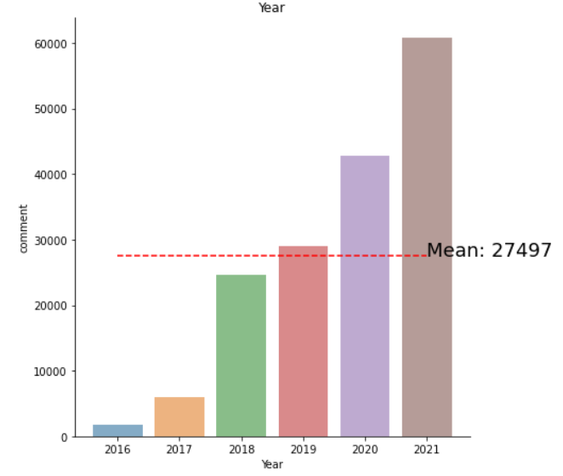
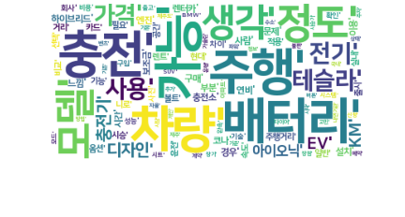
04. EDA
* 연도별 리뷰 데이터의 개수 분포
* 전체 명사 상위 100개 워드 클라우드
→ 단순 빈도 분석(Counter)를 이용하여 전체 명사의 빈도를 확인한 결과,
충전(86,620), 차량(64,507), 주행(45,284), 배터리(40,050) 순으로
‘충전‘과 관련된 명사의 언급량이 많은 것을 확인할 수 있음
2016 < 2017 < 2018 < 2019 < 2020 < 2021
2021년도는 상반기(1월~7월) 까지의 데이터만 포함되어 있음에도 불구하고 가장 많은 리뷰 데이터를 가지고 있음을 확인
→ 전기차, 전기자동차에 대한 관심이 매년 급격히 증가하고 있음

Slide 17
04. EDA
* 연도별 전기차 관련 상위 16개 키워드
2016년 | 2017년 | 2018년 | 2019년 | 2020년 | 2021년
아이오닉 | 충전 | 충전 | 충전 | 충전 | 충전
차량 | 차량 | 차량 | 차량 | 차량 | 차량
주행 | 주행 | 가능 | 정도 | 주행 | 배터리
하이브리드 | 가능 | 충전기 | 주행 | 배터리 | 테슬라
충전 | 정도 | 정도 | 가능 | 테슬라 | 주행
모델 | 아이오닉 | 주행 | 충전기 | 모델 | 모델
디자인 | 생각 | 코나 | 배터리 | 생각 | 생각
엔진 | 모델 | EV | 생각 | 정도 | 가격
연비 | 전기 | 생각 | 사용 | 가능 | 디자인
KM | 충전기 | 사용 | 모델 | 전기 | 가능
생각 | 하이브리드 | 전기 | 전기 | 가격 | 정도
가능 | KM | 배터리 | 하이브리드 | 사용 | 아이오닉
정도 | 렌터카 | 모델 | EV | 디자인 | 전기
사용 | EV | 카드 | 코나 | KM | 사용
배터리 | 배터리 | 가격 | 가격 | 충전기 | 충전기
충전, 차량, 주행 키워드에 대한
관심은 매년 많음
배터리 키워드에 대한 관심은
매년 증가하는 추세
이 밖에 사람들이 관심을
가지고 있는 키워드들

Slide 18
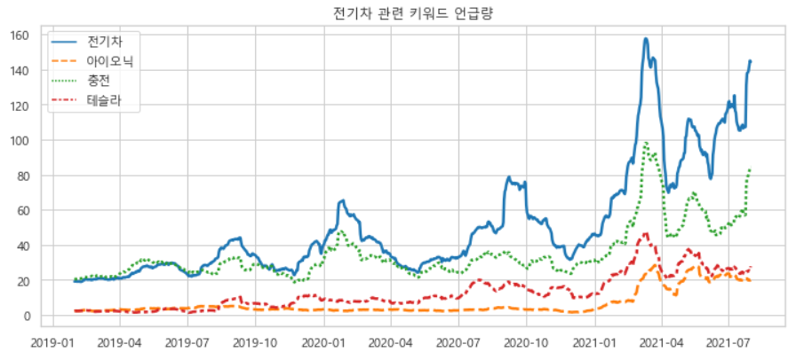
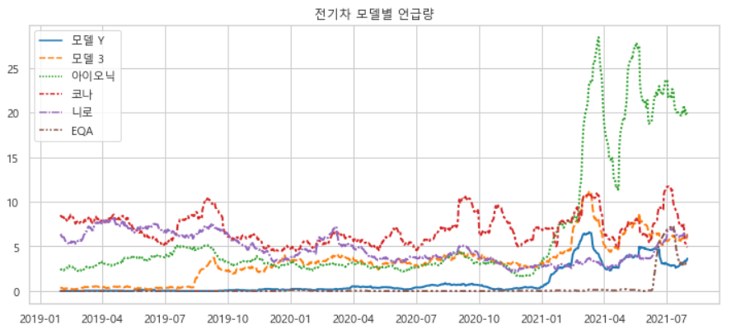
04. EDA
* 전기차 관련 키워드 언급량 추이
* 전기차 모델 별 언급량 추이
→ 시간이 흐르면서 전체적인 전기차 관련 키워드의 언급량이 많아지지만, ‘아이오닉’, ‘테슬라’에 비해 상대적으로 ‘충전’에 대한 키워드의 언급량이 매우 증가함
2021년부터 전기차 모델들에 대한 언급량이 증가하며,
그 중에서 아이오닉에 대한 언급량이 급격하게 증가함
2021년 6월 중반쯤에 벤츠의 EQA 모델의 언급량이 급격히 증가함

Slide 19
05. 분석 내용
1. LDA 토픽모델링 및 연관분석
진행 프로세스
파라미터 튜닝 및
시각화
(pyLDAvis)
연도별 LDA 토픽모델링
각 연도의 주요 토픽 위주로 결과 해석
연도별로 데이터 분할
파라미터 튜닝 및
시각화
(NetworkX)
자주 사용된 단어 사이의
관계 위주로 결과 해석
연도별 연관분석

Slide 20
05. 분석 내용
1-1. 연관 규칙 분석 (Association Rule Analysis)
연관 분석 프로세스 및 목적
연관 규칙 분석: 두 아이템 집합이 얼마나 빈발하게 발생하는지, 두 아이템 집합사이의 연관도를 분석하는 방법
1) 프로세스
Apriori 알고리즘 사용
글에서 추출한 명사리스트를 하나의 트랜잭션으로 구성
연관 규칙을 지지도 기준으로 상위 70개만 필터링 후 시각화
2) 목적
연도별 네트워크 시각화를 통해 시간의 흐름에 따라
관심 키워드가 변화하는지 파악
해당 연도에 전기차와 관련하여 대표적으로 언급되는 키워드를
파악하고 그 단어와 연관성이 높은 단어들을 통해
해당 연도의 구체적인 논의와 관심을 유추 가능
**파라미터 설정
최소 지지도 = 0.0
최소 신뢰도 = 0.1
최소 향상도 = 1.0
최대 길이 = 2
**시각화 기준
node의 크기/색 = 단어 빈도
edge의 색 = 두 단어의 지지도

Slide 21
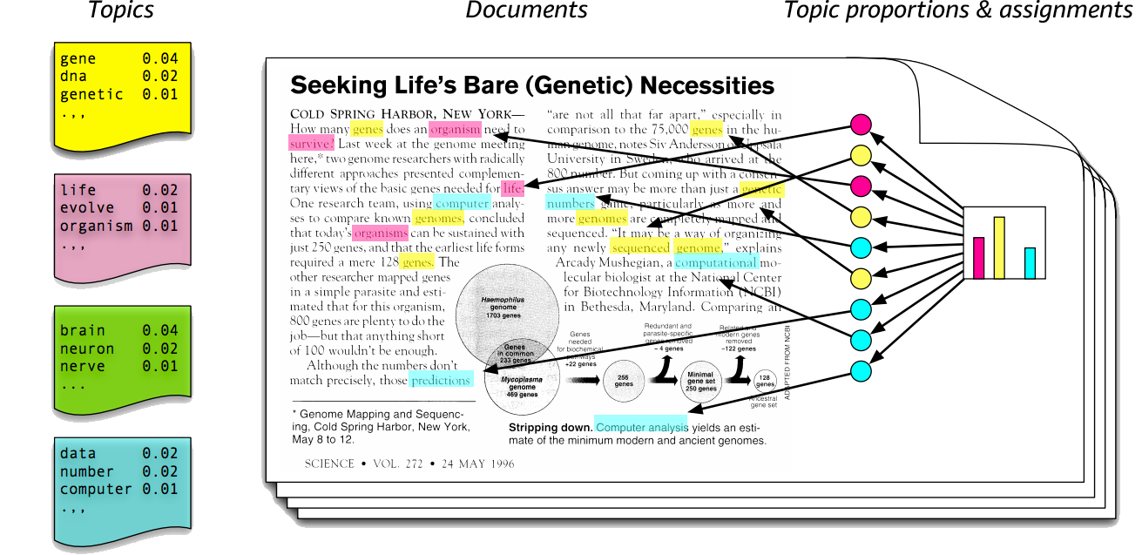
05. 분석 내용
1-2. 토픽모델링 - LDA(Latent Drichlet Allocation)
1. 토픽모델링 - LDA(Latent Drichlet Allocation)란?
Latent Drichlet Allocation
잠재 디리클레 할당
- 수집한 문서들에 담긴 단어(주로 명사)들을 바탕으로 문서의 숨겨진 토픽(주제)을 찾아내어
토픽에 따라 문서와 키워드들을 묶어주는 비지도 학습 알고리즘
- LDA 기법은 주제만 분류해주는 것이 아니라 주제에 포함되는 키워드들까지 보여주므로
주제를 해석하고 활용하는 것은 분석가의 역량
- 유의미한 분석결과를 얻기 위해서는 데이터에 대한 충분한 정제 과정이 요구되며,
지속적인 피드백이 요구됨.

Slide 22
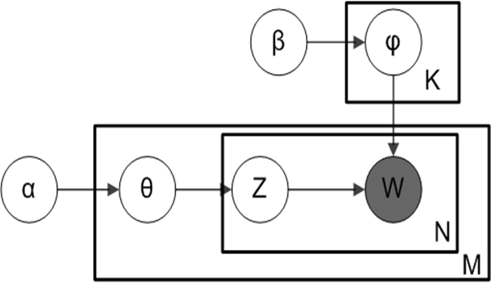
05. 분석 내용
1-2. 토픽모델링 - LDA(Latent Drichlet Allocation)
2. LDA 모델 및 파라미터
파라미터 | 설명
α | 문서들의 토픽 분포 밀집도
β | 문서 내 단어들의 토픽 분포 밀집도
K | 토픽 개수
M | 문서 개수
N | 문서에 속한 단어의 개수
θ | 문서의 토픽 디리클레 분포
φ | 주제의 단어
Z | 해당 단어가 속한 토픽의 번호
W | 실제 관측 가능한 값
W는 우리가 실제 관측할 수 있는 단어들을 의미하고,
상자 모양들로 정해진 값들은 모델이 파라미터 값에 의해 계속 반복되어 학습하며 값이 변경됨
디리클레 분포를 가정하고 토픽이라는 잠재된 변수를 활용하여 각 문서들과 단어들이 토픽에 할당되는 확률 분포를 그린 것.
* 디리클레분포 (Dirichlet Distribution)
이항분포가 아닌, 연속확률분포 중 하나로 k차원의 실수 벡터 중 벡터의 요소가 양수이며, 모든 요소를 더한 값을 1로 하여 확률 값이 정의되는 분포
원하는 토픽의 개수 K와 디리클레 분포 조절에 대한 하이퍼 파라미터인 α와 β 값을 설정하면, 문서와 단어를 하나씩 관측해 나가며, 문서/단어마다 적절한 토픽을 부여한 뒤 Z값을 정함. 이 과정을 반복하여 어떤 토픽에 어떤 문서와 단어가 배정될 지 결정

Slide 23
05. 분석 내용
1-2. 토픽모델링 - LDA(Latent Drichlet Allocation)
3. 모델 최적화 및 평가
<LDA 모델 최적화 및 결과>
Coherence는 높아지고, Perplexity는 낮아지는 방향으로 하이퍼 파라미터 튜닝을 진행
* 튜닝을 진행한 파라미터 목록
α : 문서들의 토픽 내 분포 밀집도
Β : 문서 내 단어들의 토픽 내 분포 밀집도
K : 원하는 토픽의 수
Passes : epoch과 같은 의미로 전체 데이터 셋 반복 학습 수
<튜닝 전후 지표 개선 결과>
<LDA모델 최적화 및 평가를 위한 지표>
Coherence
토픽이 얼마나 의미론적으로 일관성 있는지 판단.
높을수록 의미론적 일관성 높음
주용도 : 해당 모델이 얼마나 실제로 의미 있는 결과를 내는지 확인
토픽 수 같은 파라미터를 튜닝할 때 최적화를 위한 지표로 사용됨
Perplexity
확률 모델이 결과를 얼마나 정확하게 반영하는지 판단.
낮을수록 정확하게 예측
주용도 : 해당 모델이 얼마나 실제로 의미 있는 결과를 내는지 확인
한계 : perplexity가 낮다고 결과 해석이 용이하진 않음
Coherence와 적절히 적용하는 것이 좋음
 | 베이스라인 |  | 튜닝 후
 | Coherence | Perplexity | Coherence | Perplexity
2016년 | -0.81 | -8.232 | -1.405 | -8.723
2017년 | -1.424 | -8.099 | -1.94 | -9.83
2018년 | -2.094 | -8.257 | -1.906 | -83.094
2019년 | -2.519 | -8.041 | -2.003 | -15.601
2020년 | -2.216 | -8.408 | -2.042 | -81.007
2021년 | -2.392 | -8.315 | -2.254 | -14.536

Slide 24
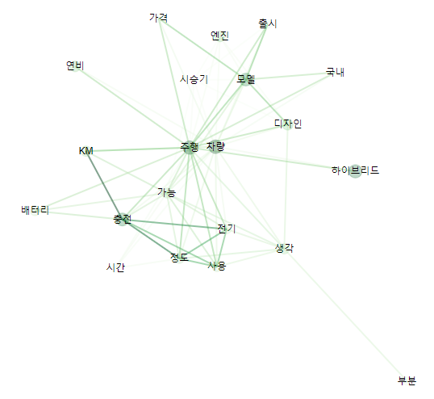
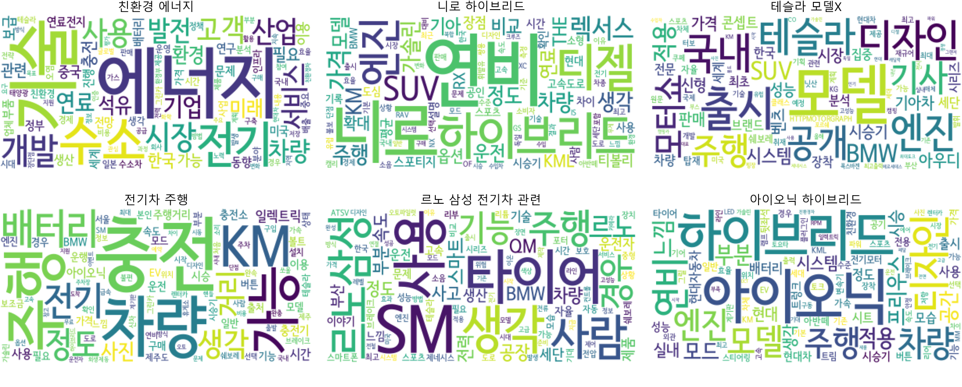
05. 분석 내용
LDA & 네트워크 시각화: 2016년
친환경 에너지에 대한 관심이 높아지면서
친환경 에너지를 사용하는 전기차 및 하이브리드 차량들에 대한 관심이 모아짐
한 번 충전했을 때 주행거리와 같은 전기차의 성능에 대한 관심도가 높았다는 것을 알 수 있음
전체적으로 작은 노드 크기(빈도수)
→ 전기차에 대한 관심 저조
모델/국내/출시: 15년 말 테슬라의 국내진출 공식화 및 16년 모델3 예약판매 영향

Slide 25
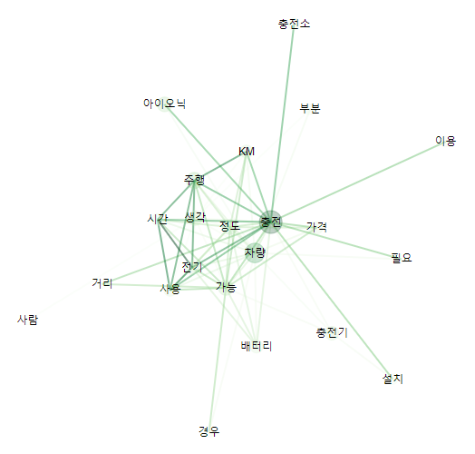
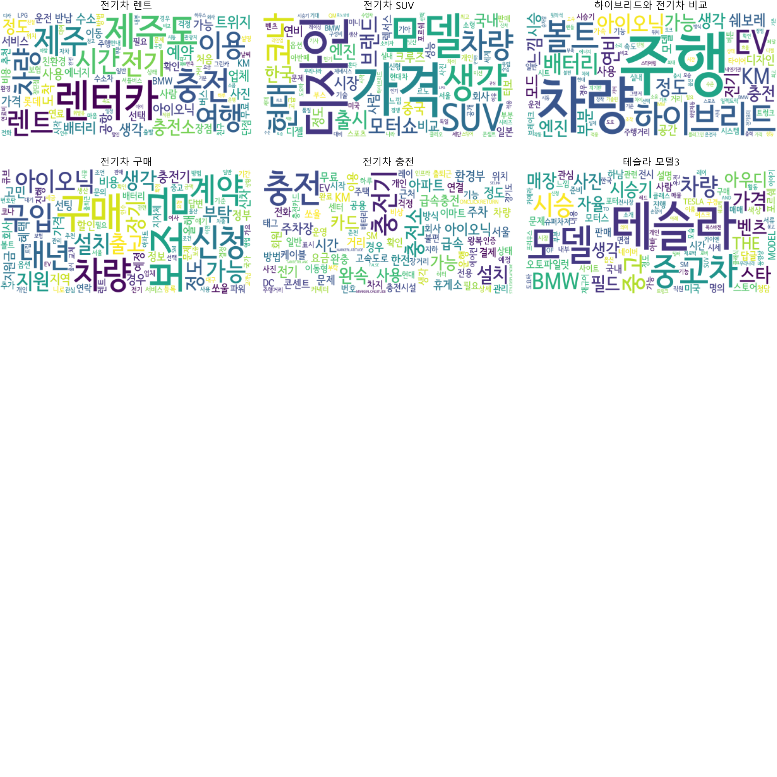
05. 분석 내용
LDA & 네트워크 시각화: 2017년
제주도에 전기차가 적극적으로 보급되기 시작함 -> 제주도/렌터카 키워드
전기차의 성능이 향상됨에 따라 전기차 구매를 고려하기 시작했고,
실용성 및 디자인에 관심을 갖기 시작함
충전/충전소/충전기: 충전에 대한 관심
크게 주행관련과 충전관련으로 나뉨

Slide 26
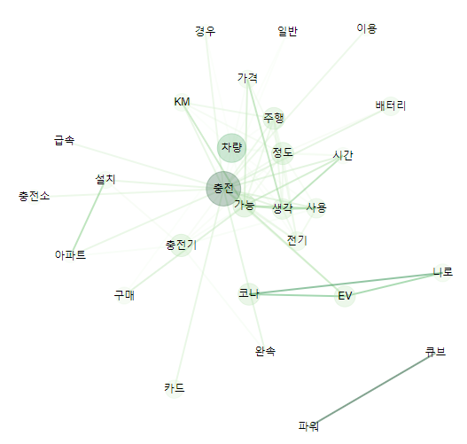
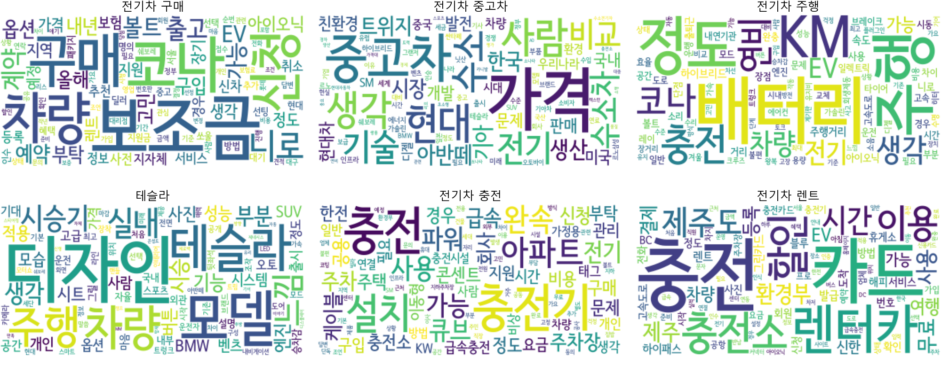
05. 분석 내용
LDA & 네트워크 시각화: 2018년
배터리와 주행으로 이루어진 전기차 주행 토픽 생성
충전과 관련하여 아파트, 회사, 주택, 주차장 등의 키워드 등장
→ 사람들의 주거지 근처에 충전소 설치에 대한 사람들의 니즈가 발생한 것을 알 수 있음
충전 중심으로 키워드 분포
→ 아파트/급속/완속/카드 등
충전 관련 키워드가 구체화 됨
파워/큐브: 전기차 충전 관련 기업

Slide 27
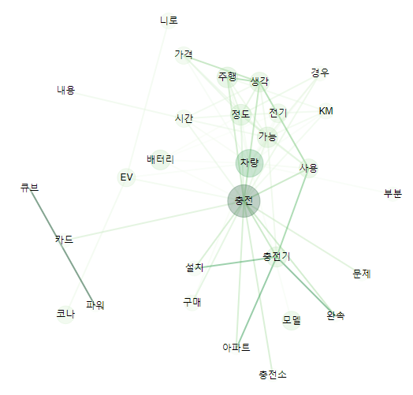
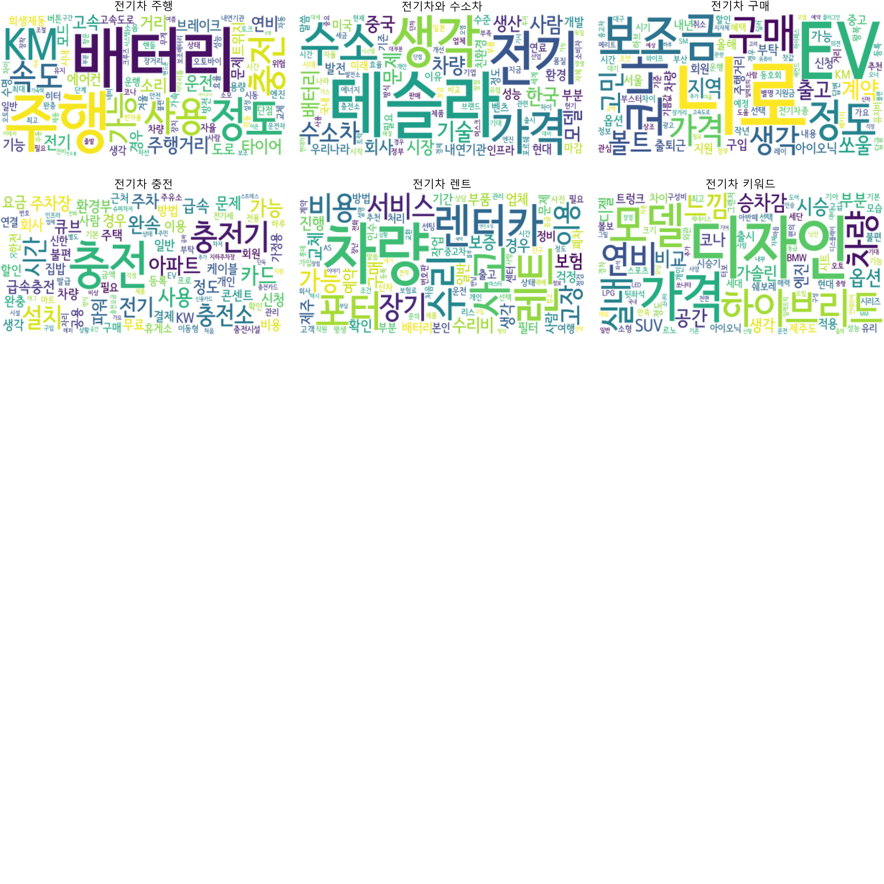
05. 분석 내용
LDA & 네트워크 시각화: 2019년
전기차의 대체재인 수소차에 대한 관심이 제고됨
충전 토픽에서 불편, 스트레스와 같은 키워드가 새롭게 등장
렌트 토픽에서 사고, 수리, 고장과 같은 키워드의 비중이 크게 늘어남
전반적인 키워드는 18년과 유사하면서 빈도와 지지도가 증가한 경향
충전/문제: 충전이 대표적인 '문제점'으로 부각되었음을 알 수 있음

Slide 28
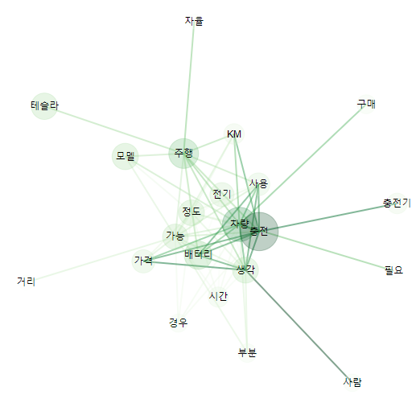
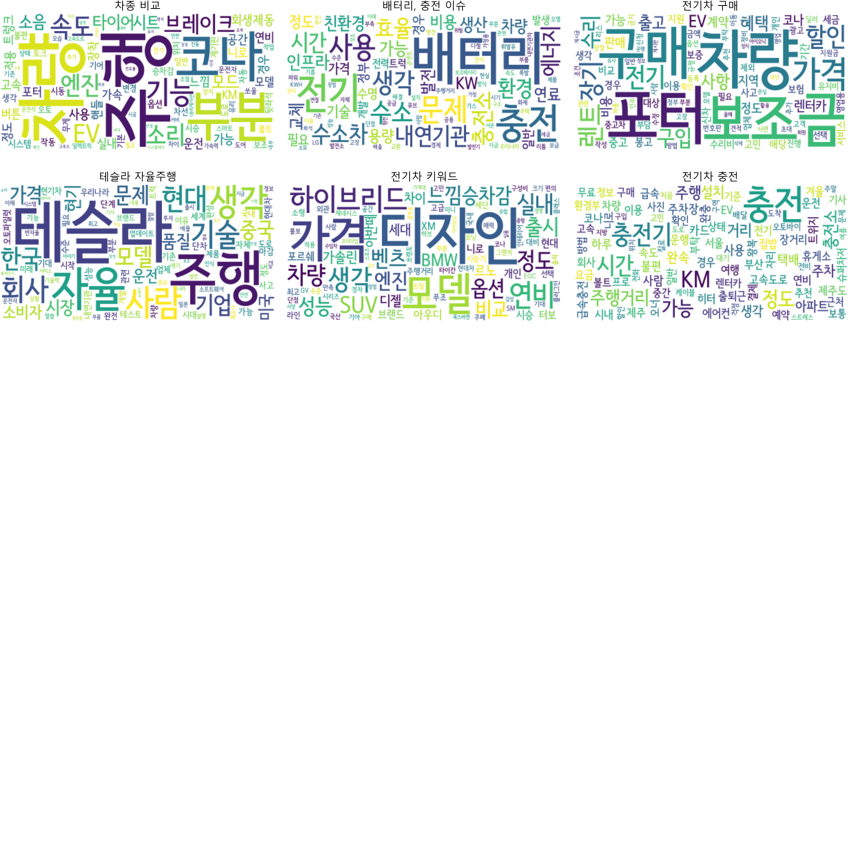
05. 분석 내용
LDA & 네트워크 시각화: 2020년
테슬라의 자율주행 기술에 관심이 모아짐
2020년 전기차 단일 모델 최다 판매량을 기록한 포터 일렉트릭이
전기차 구매 토픽의 큰 비중을 차지
테슬라 자율주행에 대한 관심
충전 키워드 빈도 증가
다양한 키워드보다는 몇 가지 키워드가 집중적으로 나타남

Slide 29
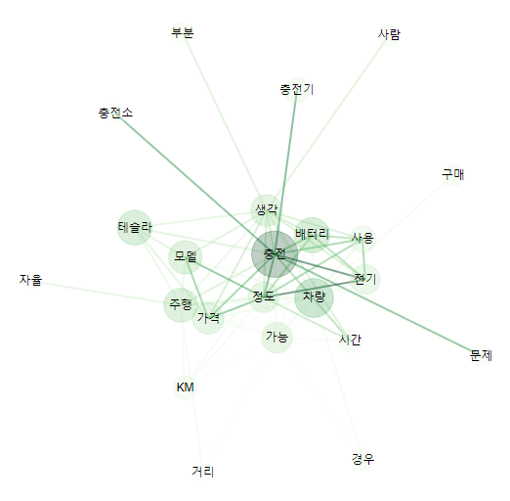
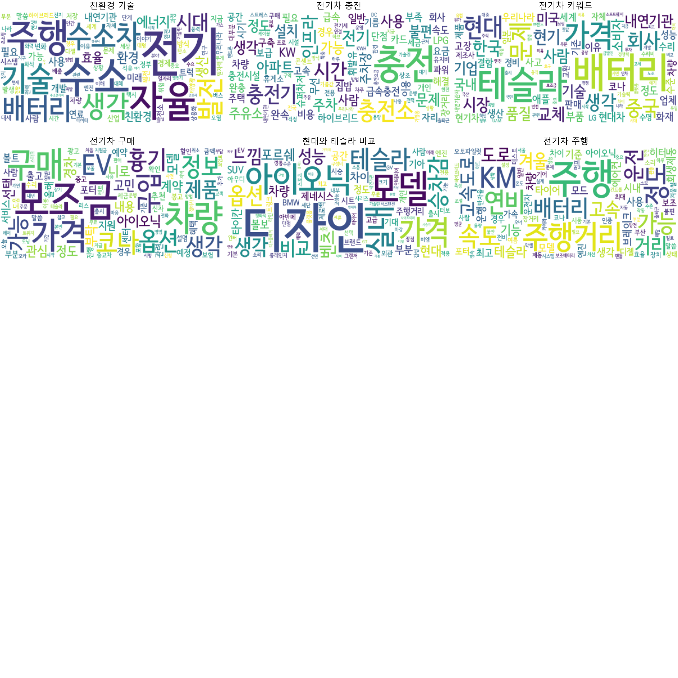
05. 분석 내용
LDA & 네트워크 시각화: 2021년
테슬라와 현대의 차량을 비교하는 토픽 생성
전기차 충전 토픽에서는 단점, 불편, 인프라와 같은 키워드와 배터리 화재, 자율주행과 같은
기능적인 이슈들의 비중이 크게 증가
충전보다는 배터리 문제, 자율주행 등에 관한 이슈가 많아진 것을 알 수 있음
전반적인 키워드는 20년과 유사
전반적인 관심(언급 빈도)이 매우 증가함
충전관련 – 충전기/충전소/배터리/시간
주행관련 - 자율/거리/KM

Slide 30
05. 분석 내용
토픽모델링 & 연관분석 결과요약
하이브리드는 전기차의 대체재로써 전기차가 발전함에 따라 언급량이 줄어들고 있는 것을 확인할 수 있음
전기차 보급량이 늘어나면서 주행거리, 충전 인프라, 배터리 성능 관련 키워드들이 주요 토픽으로 자리잡고 있음
전기차 구매를 고려할 때, 보조금, 디자인, 주행가능거리를 중시하는 경향이 나타남
2020년부터 자율 주행의 언급 빈도가 높아진 것을 통해 자율 주행이 뜨거운 감자인 것을 확인할 수 있음

Slide 31
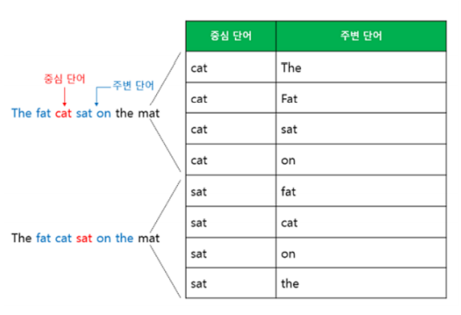
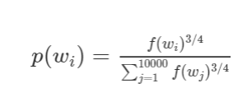
05. 분석 내용
2. Word2Vec
Word2Vec
비정형화된 텍스트를 숫자로 바꿔줌으로써 사람의 언어를 컴퓨터 언어로 번역하는 것
워드 임베딩 방법론 중 하나
단어 간 유사도를 반영할 수 있도록 단어의 의미를 벡터화할 수 있는 방법
전반적으로 Skip-gram의 성능이 CBOW보다 우수하므로 보통 Skip-gram을 사용
* Skip-Gram
* Negative Sampling
중심 단어들로 주변 단어들을 예측하는 방법
기본 아이디어 : “무관한 단어들에 대해서는 weight를 업데이트 하지 않아도 된다“
전반적으로 Skip-gram의 성능이 CBOW보다
우수하므로 보통 Skip-gram을 사용
→ 샘플링 될 단어의 빈도수에 따라 weight를 부여하는 방식
f(w)는 훈련 데이터 중 단어 w의 발생 빈도

Slide 32
05. 분석 내용
2. Word2Vec
Word2Vec 결과
유사도를 바탕으로 특정 키워드와 유사한 단어 추출
충전
배터리
비싸다
느리다
급속 | 0.8707
완속 | 0.8658
완충 | 0.8316
지하주차장 | 0.8014
집밥 | 0.7914
충전소 | 0.7715
아파트 | 0.7633
시간 | 0.7618
느리다 | 0.7288
귀찮다 | 0.7012
수명 | 0.8566
방전 | 0.8507
저하 | 0.8387
용량 | 0.7742
보완 | 0.7165
화재 | 0.6948
상용화 | 0.6768
우려 | 0.6650
안전성 | 0.6551
폭발 | 0.6214
찻값 | 0.8338
유지비 | 0.7938
수리비 | 0.7769
가격 | 0.7568
기름값 | 0.7331
비용 | 0.7307
전기료 | 0.7265
단점 | 0.7137
손해 | 0.7116
연료비 | 0.7028
속도 | 0.8095
완충 | 0.7563
불안 | 0.7449
충전 | 0.7289
귀찮다 | 0.7210
정지 | 0.7221
집밥 | 0.7026
스트레스 | 0.7002
잔량 | 0.6969
힘들다 | 0.6887
충전 ‘속도‘, ‘장소‘와
관련된 키워드
+ ‘느리다’, ’귀찮다’는 인식
사고(화재, 폭발) 등으로 인한
배터리 안전성과 관련된 키워드
+ ‘우려’,’보완’ 등의 인식
비용(차,유지비,수리비,기름값 등)과
관련된 키워드
+ ‘단점’,’손해’ 라는 인식
충전(속도, 완충,집밥 등)과
관련된 키워드
+ ‘불안’,’힘들다’ 는 인식

Slide 33
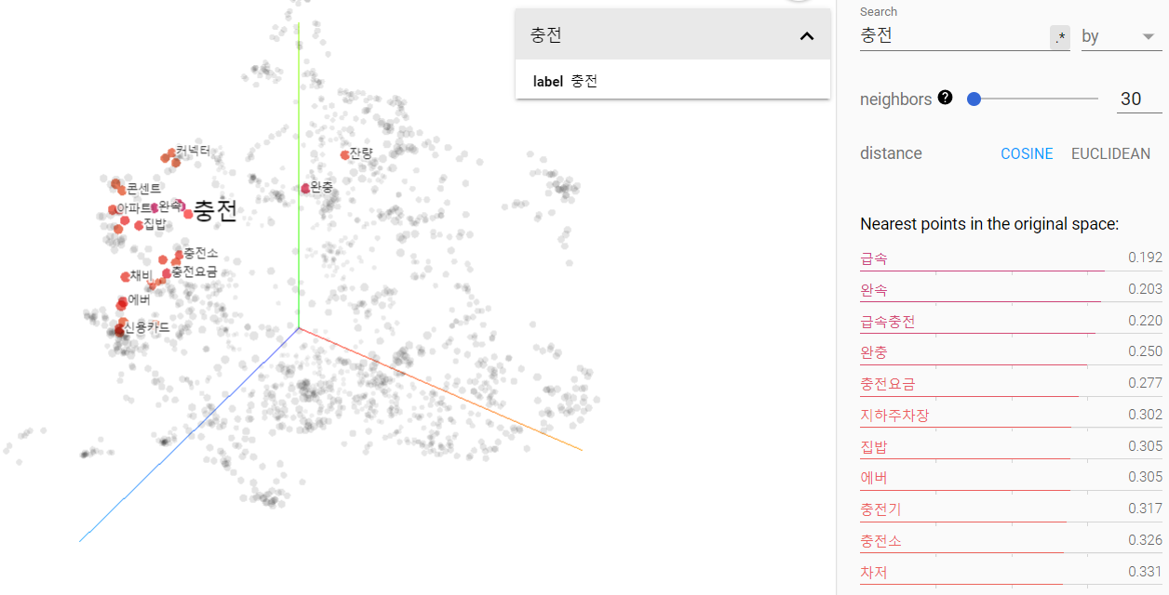
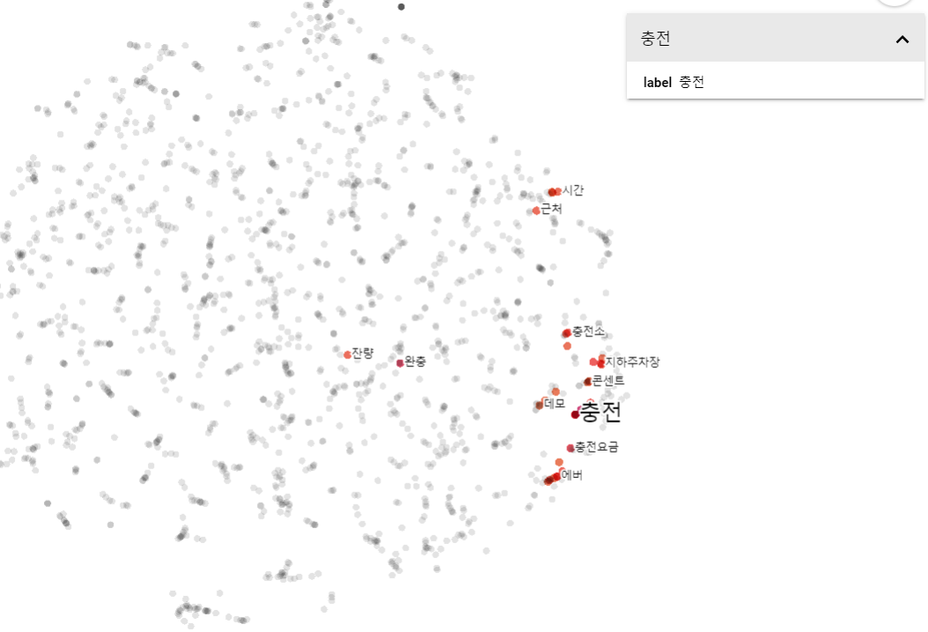
05. 분석 내용
2. Word2Vec
Word2Vec 시각화
구글 임베딩 프로젝터 (Embedding Projector)
https://projector.tensorflow.org/
word2vec_tensor.tsv
충전
word2vec_metadata.tsv
UMAP (3D)
TSNE (2D)

Slide 34
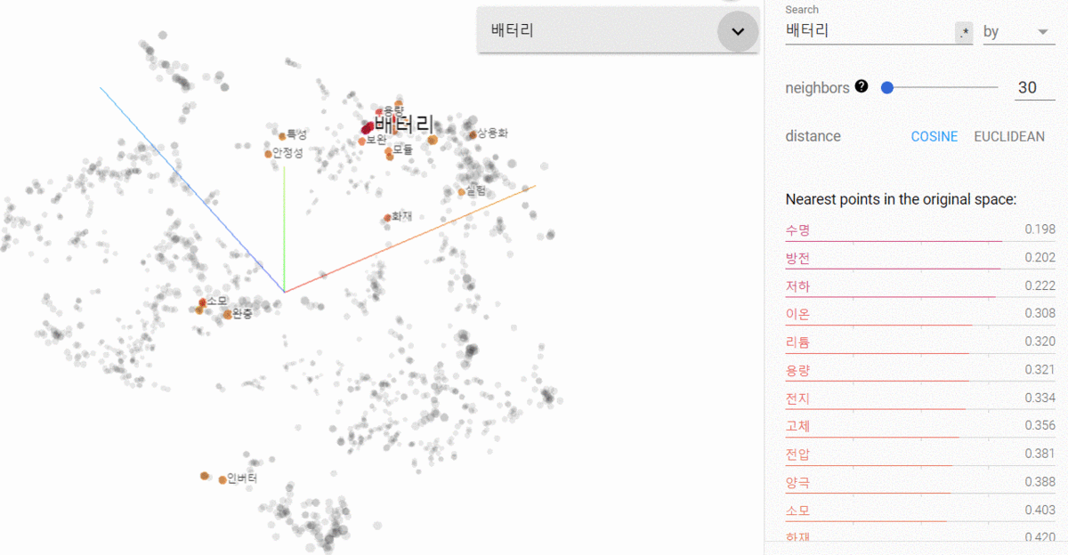
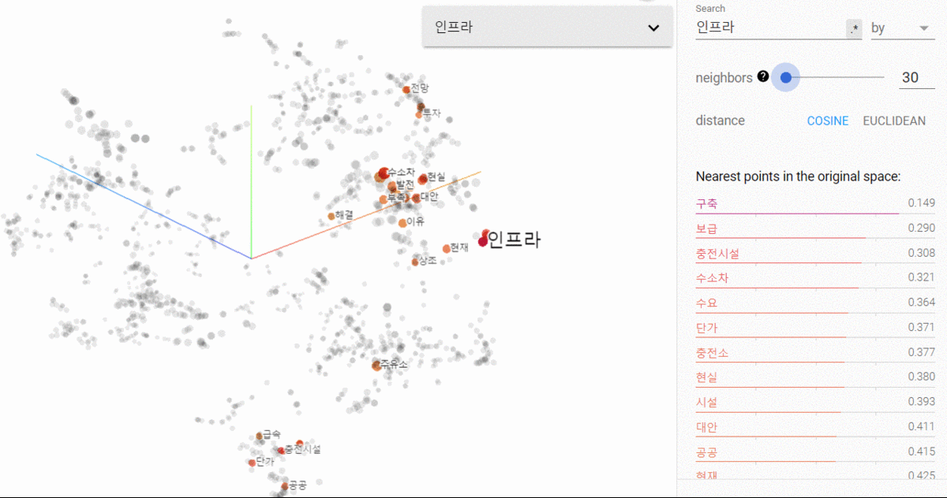
05. 분석 내용
2. Word2Vec
Word2Vec 시각화
구글 임베딩 프로젝터 (Embedding Projector)
https://projector.tensorflow.org/
배터리
인프라

Slide 35

05. 분석 내용
3. 감성 분석 (Sentiment Analysis)
감성분석을 통해 긍/부정 문장을 분류한 뒤, 부정으로 분류된 문장을 중심으로 추가 분석을 진행하여 불만을 파악하고 활성화 방안을 도출
기존 데이터는 평점이나 긍/부정 라벨링이 존재하지 않기 때문에
PLM(Pretrained Language Model: 사전 학습된 언어모델)인 PORORO를 사용
데이터를 수집한 사이트들 중 가장 접근성이 좋은 유튜브에 한정하여 감성분석 진행
문장 토큰화
kss(Korean Sentence Splitter) 사용
하나의 댓글에 여러 문장이 들어있는 경우, 긍/부정 분류가 모호할 가능성 -> 문장 토큰화
‘공간성과 활용도는 아이오닉이 압승이네요 디자인은 이쁘지만 그냥 내연기관 차네요 뒤에도 좁고’
‘공간성과 활용도는 아이오닉이 압승이네요’,
‘디자인은 이쁘지만 그냥 내연기관 차네요’,
‘뒤에도 좁고’
93,760개 댓글
188,989개 문장

Slide 36
05. 분석 내용
3. 감성 분석 (Sentiment Analysis)
PORORO (Platform Of neuRal mOdels for natuRal language processing)
: 카카오브레인에서 공개한 자연어 프레임워크로 다양한 자연어 태스크를 처리할 수 있음
: 감성 분석을 위해 그 중 한가지인 Review Scoring 사용 -> 점수에 따라 긍정/부정/중립 분류
문장
점수
특히 내부 공간이 넓어서 좋아요
4.49
테슬라 심플하고 얼마나 좋아요
4.89
집 혹은 직장에 충전소 없으면 사지 마세요
1.08
1.0 에서 5.0 까지의
값을 반환
전기세 땜에 미치겠습니다
1.97
공부 좀 하고 전기차 사세요
2.56
이번 달 출고입니다
3.79

Slide 37

05. 분석 내용
3. 감성 분석 (Sentiment Analysis)
PORORO (Platform Of neuRal mOdels for natuRal language processing)
: 카카오브레인에서 공개한 자연어 프레임워크로 다양한 자연어 태스크를 처리할 수 있음
: 감성 분석을 위해 그 중 한가지인 Review Scoring 사용 -> 점수에 따라 긍정/부정/중립 분류
문장
점수
특히 내부 공간이 넓어서 좋아요
4.49
긍정
(score > 4)
PLM을 통한 점수화에서
부정확한 결과 다수 존재
중립을 추가하고
긍/부정 기준을
강하게 설정하여
정확도를 개선하고자 함
테슬라 심플하고 얼마나 좋아요
4.89
집 혹은 직장에 충전소 없으면 사지 마세요
1.08
부정
(score < 2)
전기세 땜에 미치겠습니다
1.97
공부 좀 하고 전기차 사세요
2.56
중립
(2 ≤ score ≤ 4)
이번 달 출고입니다
3.79

Slide 38
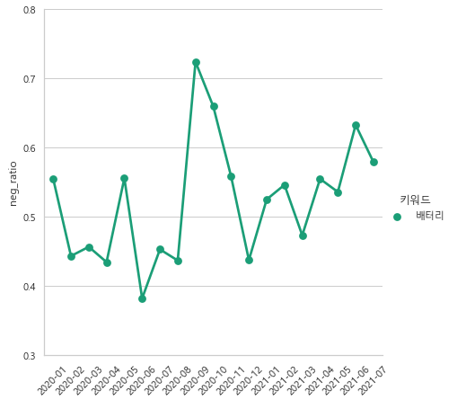
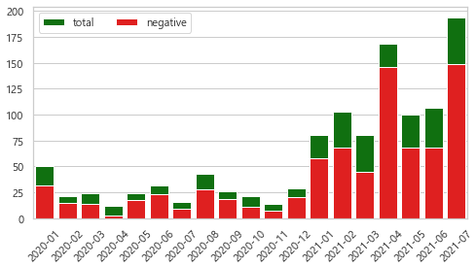
05. 분석 내용
3. 감성 분석 (Sentiment Analysis) 1) 시각화
보조금/배터리 키워드
(중립 문장은 제외하며, 긍정 또는 부정으로 분류된 문장만 사용)
배터리 키워드가 포함된 전체 문장 대비 부정 문장 비율
보조금 키워드가 포함된 전체 문장 대비 부정 문장 수
여러 전기차 관련 키워드들 중 ‘보조금’이 포함된 문장은
부정적인 문장의 비율이 압도적으로 높게 나타남
현대 코나EV 화재와 관련한 배터리 이슈
-> 2020년 9~10월경 배터리와 관련한 부정적인 문장이 급증함

Slide 39
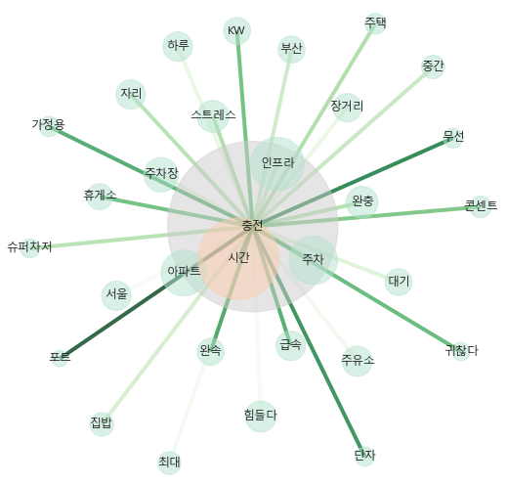
05. 분석 내용
3. 감성 분석 (Sentiment Analysis) 2) 연관규칙 네트워크 시각화
충전을 중심으로 부정 문장 네트워크 시각화
시각화 기준
부정으로 분류된 문장으로 연관분석을 실시하여 ‘충전’이 포함된 연관규칙에 대해 향상도 기준으로 30개를 필터링하여 시각화
node의 크기와 색은 해당 단어의 빈도에 따라 커지고/진해지고 edge의 색은 두 단어의 간의 향상도에 따라 진해짐
결과 해석
많이 언급된 것은 시간과 인프라 순으로 충전 시간이 오래 걸리는 것, 충전 인프라가 부족한 것에 대한 부정적인 인식이 대표적임을 알 수 있음
집밥, 아파트, 주택, 주차장을 함께 언급하며 거주지 근처 충전 공간에 대한 니즈를 드러냄
하루, 최대, 부산, 서울, 장거리 등 한 번의 충전으로 주행할 수 있는 거리에 대한 관심이 큼
‘스트레스, 귀찮다, 힘들다’와 같은 구체적인 부정 키워드를 통해 충전에 대한 불만을 유추할 수 있음
완속, 급속, 슈퍼차저, 단자, 포트 등의 언급을 통해 충전에 대한 전문적이고 구체적인 고민과 논의가 이루어지고 있음

Slide 40
05. 분석 내용
3. 감성 분석 (Sentiment Analysis) 3) n-gram
*n-gram n개의 연속적인 단어 나열을 의미
: 단순히 한 단어의 빈도가 아닌 함께 자주 쓰이는 명사-명사, 명사-형용사의 쌍을 파악하여
긍/부정 데이터에 구체적으로 접근, 유의미한 인사이트를 도출하고자 사용
긍/부정 문장에서 명사, 형용사 추출
Bigram (2-gram)
내부 공간이 넓어서 좋아요
(내부, 공간), (공간, 넓다),
(넓다, 좋다)
[내부, 공간, 넓다, 좋다]
긍/부정 문장별로
빈도 순으로
16개의 2-gram 확인
집에 충전소 없으면 사지 마세요
(집, 충전소), (충전소, 없다),
(없다, 사다)
[집, 충전소, 없다, 사다]

Slide 41


05. 분석 내용
2-grams
긍정 문장 | 부정 문장
자율 주행 | 자율 주행
주행 가능 | 충전 시간
좋다 정보 | 전기 충전
테슬라 모델 | 주행 가능
승차감 좋다 | 충전 충전
충전 시간 | 충전 인프라
시내 주행 | 배터리 교체
연비 좋다 | 현대 기아
고속 도로 | 배터리 문제
충전 가능 | 고속 도로
디자인 좋다 | 가격 비싸다
니로 EV | 배터리 수명
코나 EV | 충전 속도
KM 정도 | 환경 오염
가능 거리 | 유령 가속
전기 충전 | 주행거리 짧다
1) 만족하는 부분
: 승차감, 연비, 디자인
2) 특정 차종 언급
: 테슬라 모델 시리즈,
니로, EV, 코나
3) 그 외 키워드
: 시내 주행, 주행 가능 거리에 대한 긍정적 평가
1) 충전 관련 불만
: 인프라 및 충전 속도
2) 배터리 관련 불만
: 배터리 교체, 수명
3) 그 외 불만
: 비싼 가격, 짧은 주행거리
**유령 가속 = 현대 아이오닉 5 이상 현상

Slide 42
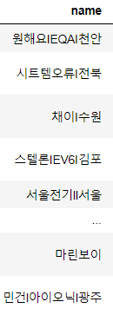
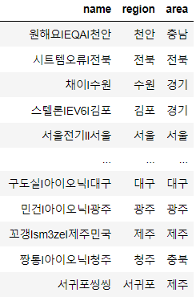
06. 결론: 전기차 활성화 방안
1. 충전 인프라 문제
- ‘네이버 카페’ 데이터의 ‘작성자 이름’ 형식 -> id | 소유차량 | 사는 지역
- 작성자의 지역을 추출한 뒤, 각각 [서울, 경기, 인천, 강원, 충북, 충남, 전북, 전남, 경북, 경남, 제주, 대구, 대전, 부산, 광주, 울산, 세종]으로 매핑
- ‘충전소’, ‘인프라’ 키워드로 추출해 낸 데이터를 확인해 본 결과, 충전소 인프라에 대해 관심이 많은 지역인 ‘서울’을 기준으로 분석 진행
지역 | 비율
강원 | 5.434
서울 | 4.839
부산 | 4.836
전남 | 4.830
경북 | 4.777
경남 | 4.670
경기 | 4.594
대구 | 4.531
세종 | 4.507
울산 | 4.348
인천 | 4.111
전북 | 4.095
광주 | 3.849
대전 | 3.300
충북 | 3.165
충남 | 2.893
제주 | 1.638

Slide 43
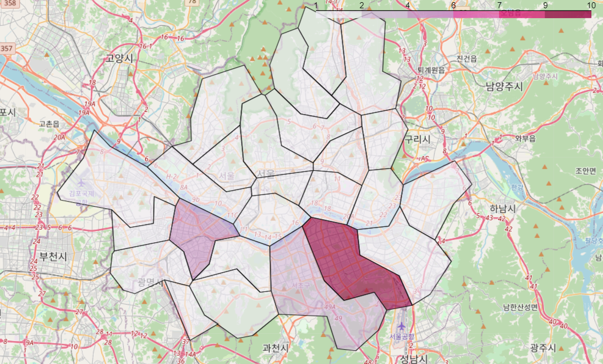
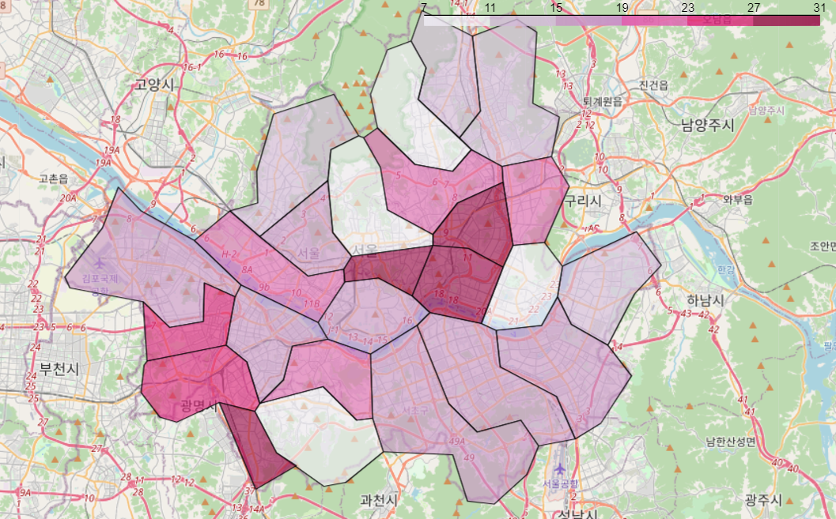

06. 결론: 전기차 활성화 방안
1. 충전 인프라 문제
충전소 대비 전기차 개수
= 자치구별 전기차 등록현황 / 자치구별 충전소 개수
면적 대비 충전소 개수
= 자치구별 충전소 개수 / 자치구별 면적
강남구가 충전소 한 개당 전기차 개수가 가장 많으므로
다른 자치구에 비해 충전소가 부족한 것을 알 수 있음
면적당 충전소 개수가 상대적으로 많은 자치구의 경우,
인프라가 어느 정도 잘 구축되어 있다는 것을 의미
전기차 개수에 비해 충전소 개수가 상대적으로 부족한
강남구의 충전소 인프라 구축을 제안
면적당 충전소 개수가 상대적으로 적은 자치구에
우선적으로 충전소 인프라 구축을 제안

Slide 44



06. 결론: 전기차 활성화 방안
1. 충전 인프라 문제
거주지 중심으로 충전 공간을 마련하여 충전 인프라 구축
거주인구와 유동인구를 기반으로 충전기 보급전략을 수립해야 하며
이미 보급된 주차장에 대해서도 추가 수요 검토 필요
과금형 콘센트나 다채널 충전기 등도 의무 충전시설로 인정하는 방안을 검토중
→ 전용 주차면: 전기차와 일반차 소유자간 주차공간을 둘러싼 갈등 발생
→ 국내의 아파트형 거주형태를 고려하여 전용 주차면이 필요 없는
이동형 충전기용 콘센트 설치위주로 충전시설 확대 필요
주차공간이 부족한 국내 상황을 고려하여 가로등형 급속충전기 확대
수원시가 전국 최초로 가로등형 전기차 급속충전기 4기를 8월 말까지 설치
1월부터 서울 양천구에서는 가로등형 완속 충전기를 운영하여 긍정적인 성과를 얻었으나 급속 충전에 대한 아쉬움이 있었음
본 사례를 시작으로 도심에서 빠르게 충전이 가능한 가로등형 전기차 급속충전기를 전국적으로 확대
이동형 충전기용 콘센트의 모습
수원시 가로등형 급속충전기 예상도

Slide 45



06. 결론: 전기차 활성화 방안
2. 보조금 사업
조세 형평성에 대한 불만
작년까지 고가 외제차에도 보조금을 지원하여 이에 대한 형평성 논란이 불거짐
올해부터 차량 가격구간별 보조금 차등지급을 실시했지만 여전히 상한가격은 높은 편
전기차 대중화를 위해서는 저가의 전기차에 대한 보조금에 더 많은 신경을 써야함
사업 프로세스에 대한 불만
지자체별로 선정기준이 다르며 금액 규모가 다름
현재 선착순 수급제도 + 선정 후 3개월 이내에 차량이 출고되지 않을 경우 취소
→ 지급에 대한 불확실성, 보조금이 상반기 이전 출시된 특정차량에 집중될 가능성
→ 선착순 프로세스 개선 및 지자체별 정책 통일 필요
충전사업자에 대한 보조금
충전 보조금 혜택만을 취하기 위해 무분별하게 충전소를 설치하는 문제점 발생
현재 보조금 지원 금액을 낮추고 민간 충전 사업자 자격 기준 강화
→ 최대한의 이윤을 위해 값싼 충전기를 이용하거나 부실 공사를 진행하는 업체의 존재 우려
→ 추가적으로 설치한 충전소에 이용자가 많을 경우 보조금을 더 지원해주는 해결방안 강구
충전기가 실제로 사용이 불가능한 위치에 설치된 사례

Slide 46


06. 결론: 전기차 활성화 방안
3. 배터리 관련 부정적 인식
화재, 폭발 등 배터리에 대한 불안감 해소
기업에게는 전기차의 성능에 대한 인정 이전에 안전에 대한 신뢰가 요구됨
전기차 화재 및 폭발의 원인을 명확하게 규명하여 소비자들의 불안감을 해소
→ 기업은 해당 사실관계를 정확히 전달하고
원인에 대해 빠르고 현명하게 대처하는 자세 필요 (예. 삼성 갤럭시노트7)
→ 전기차∙배터리 사용데이터 수집∙분석∙공개하여 배터리 성능 및 안정성 평가체계 구축
(예. Tesla는 데이터를 활용하여 차량관리 컨설팅, 배터리 등 서비스 제공)
정부는 전기차 배터리와 관련한 규제를 강화할 필요가 있음
‘전기차의 가장 큰 위험성은 배터리 화재임’
'접촉사고만으로도 배터리전체교환 천만원단위의 수리비.. 무서운 전기차.. 아직은 멀었다고 봅니다.'
‘배터리 터질까봐 무서운데’
배터리 기술 개발 지원
배터리는 전기차의 성능에 직접적인 영향을 미치며, 배터리 수명에 대한 관심도 큼 → 안정성에 강점이 있는 전고체 배터리 기술 개발 지원 확대 (7월 발표)

Slide 47
THANK YOU
감사합니다

